Slide 1
艺术中的数学之美
数学漫谈第六讲

Slide 2
绘画史上的某些发展
观念体系
按某种观念、原则来绘画
光学体系
图像本身在人眼中所产生的影像

Slide 3
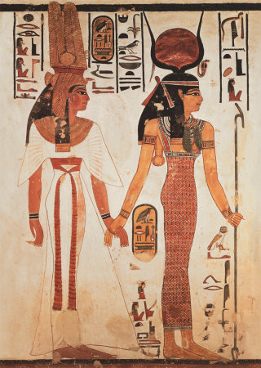
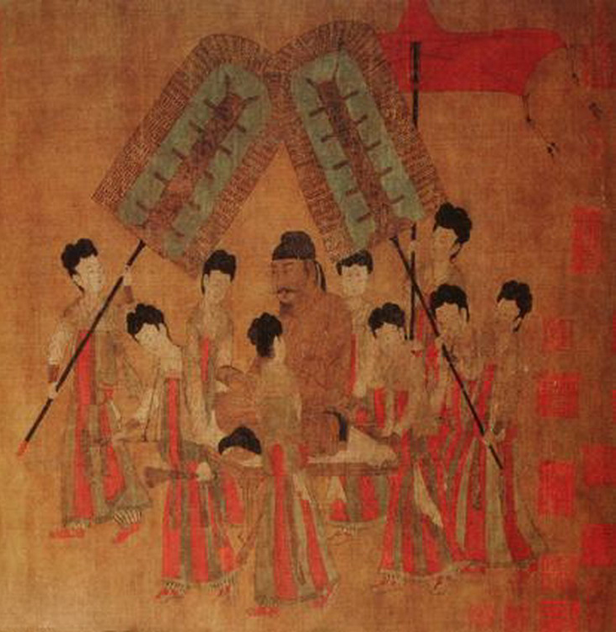
观念体系下的绘画

Slide 4
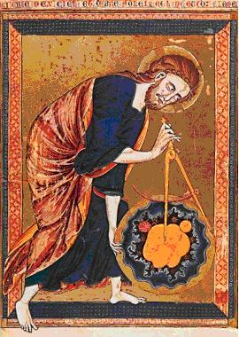
文艺复兴时期
艺术家转向了数学
试图逼真的再现自然界
受到复兴的希腊哲学的影响
数学真实地反映了现实世界
宇宙是有秩序的
而且能够按照几何方式明确的理性化
世俗界的迫切需求※

Slide 5
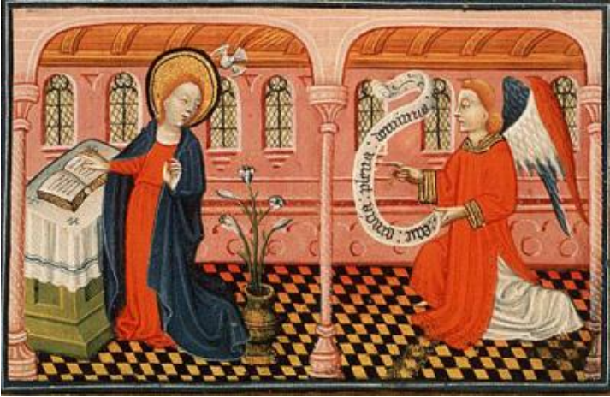
一些初步展现数学关联的作品

Slide 6
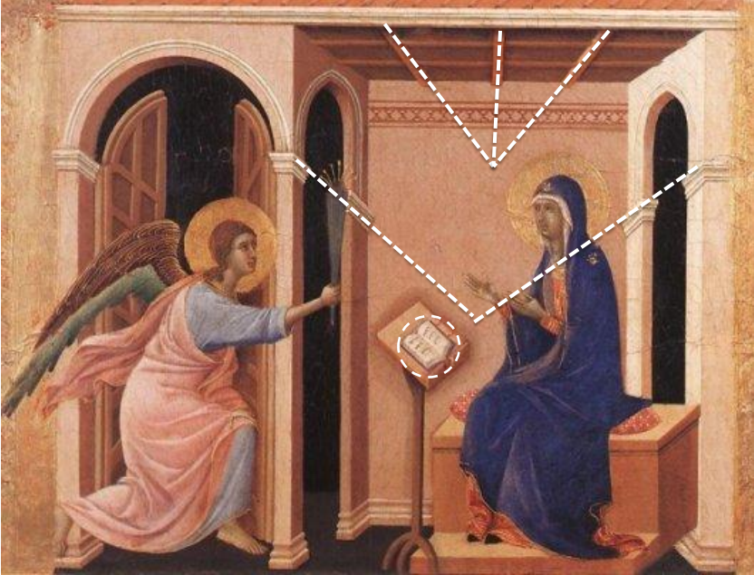

Slide 7
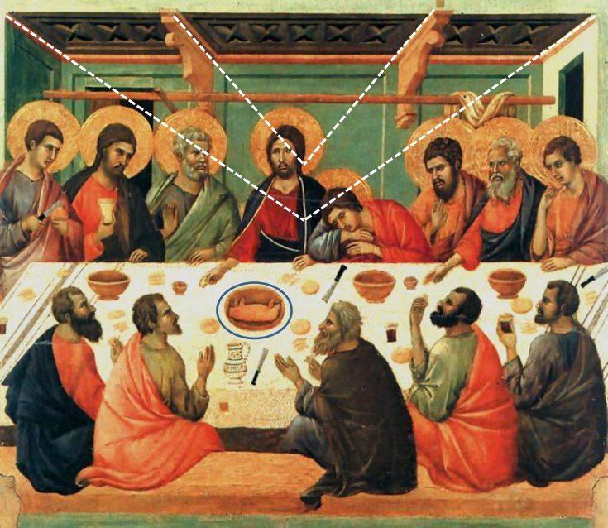

Slide 8
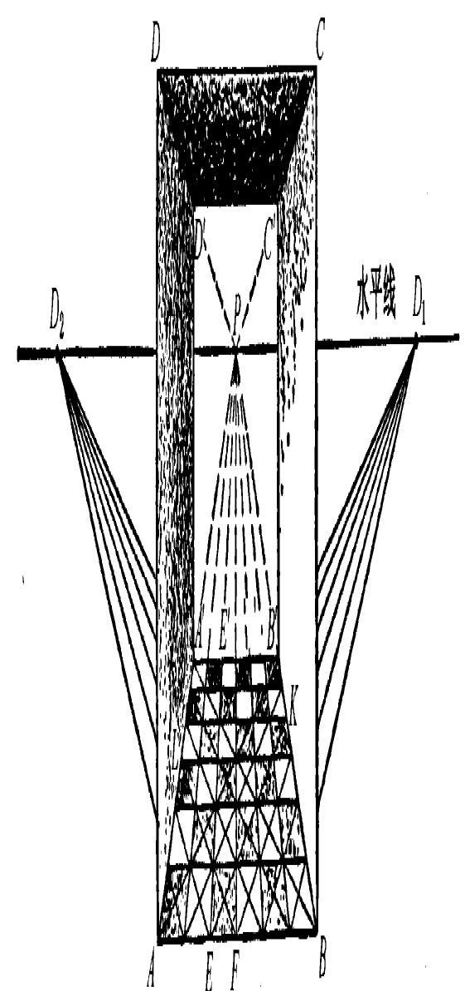
数学透视学的基本规则
主没影点
景物中所有与画布所在平面垂直的水平线，在画布上画出时都必须相交于主没影点
造成：实际平行的线都会被画成相交
生活中的实例：延伸到远方的铁轨

Slide 9
一幅画是投影线的一个截景
任何与画布所在平面不垂直的平行线束,应该与其垂直的平行线相交成一定角度(非垂直),以便收敛于地平线上的一点,收敛的点取决于这些平行线与画布所在平面的角度.
对角没影点(diagonal vanishing point)

Slide 10
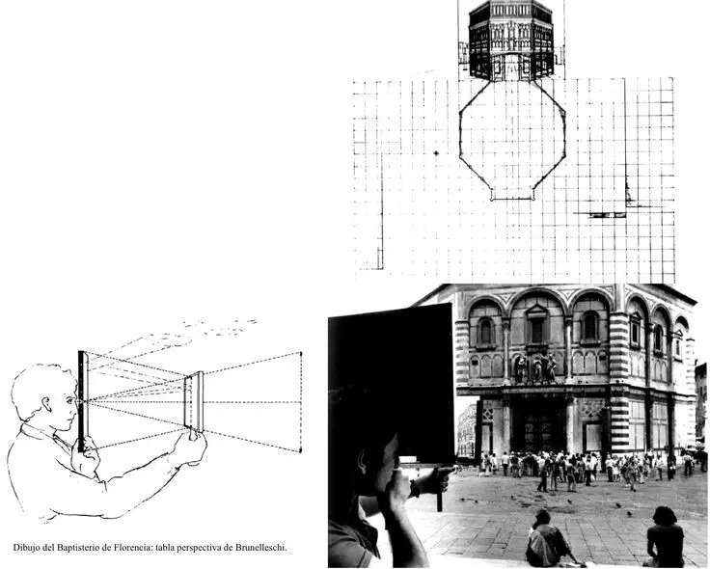
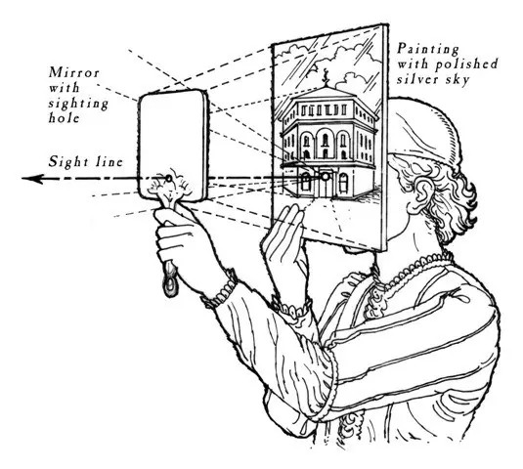
透视画法的示意图

Slide 11
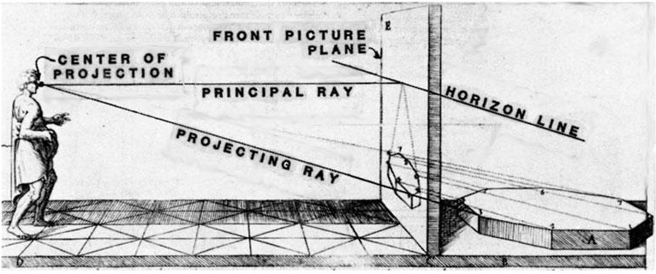
透视法

Slide 12
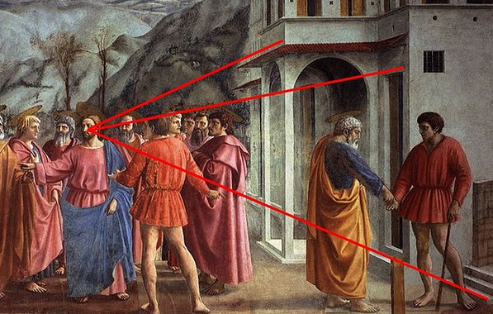
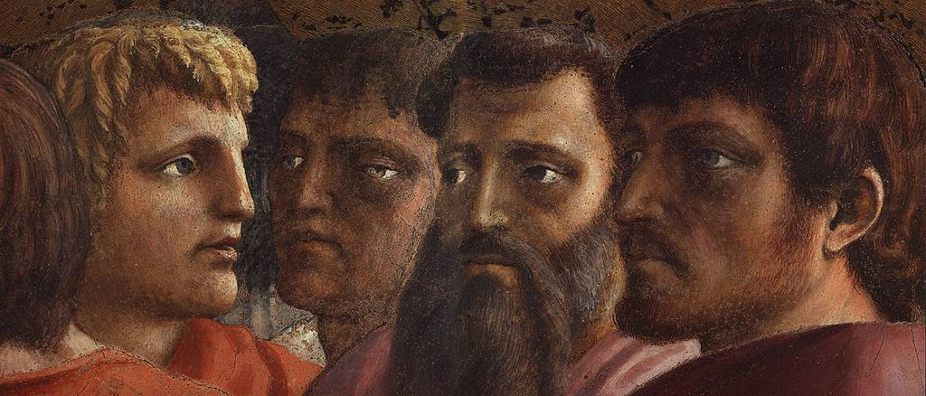
采用透视原理的早期作品之一
马萨乔(Masaccio,1401-1428)
纳税钱(The Tribute Money)

Slide 13
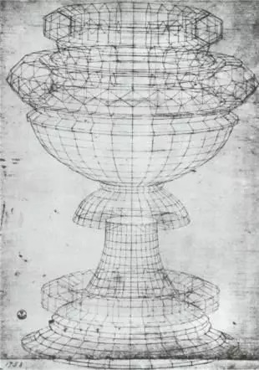
采用透视原理的早期作品之二
乌切洛(Uccello,1397-1475)
酒杯的透视

Slide 14
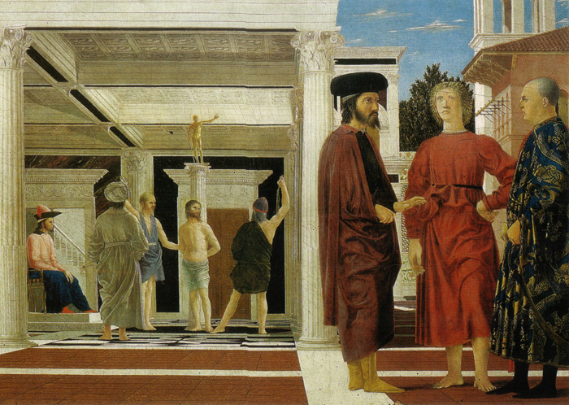
透视学走向成熟
彼埃罗(1416-1492)
鞭挞(The Flagellation)

Slide 15
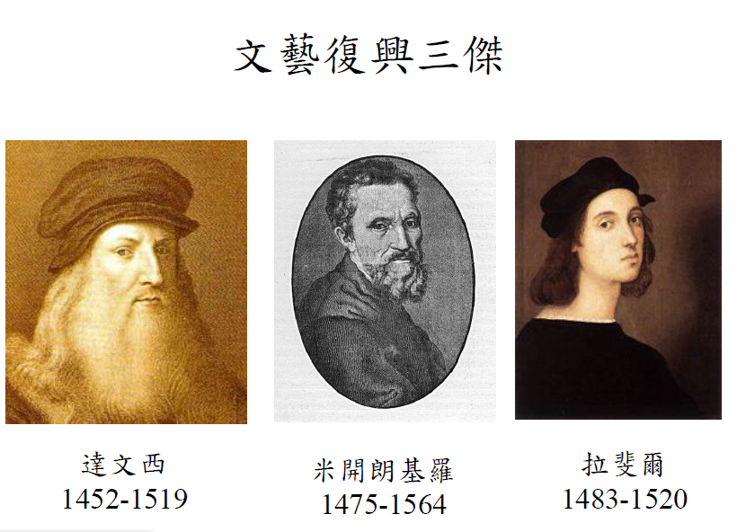

Slide 16
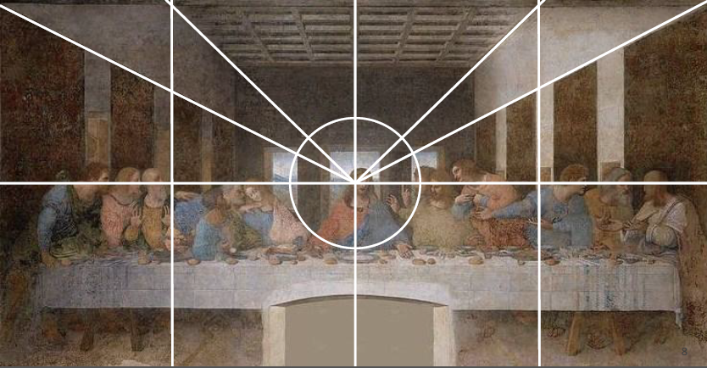
伟大的实践者
达·芬奇(1452-1519)
最后的晚餐

Slide 17
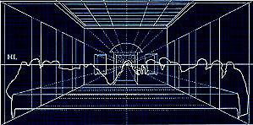
最后的晚餐透视原理

Slide 18
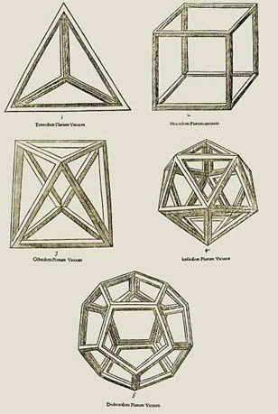
达芬奇手绘柏拉图立体

Slide 19
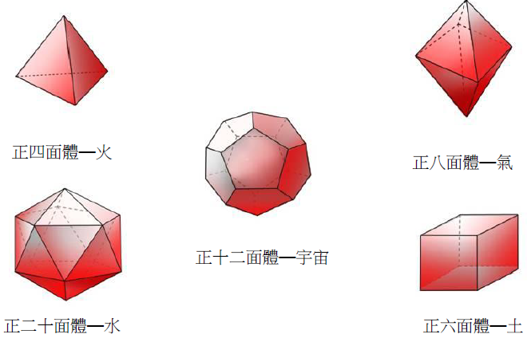
柏拉图立体

Slide 20
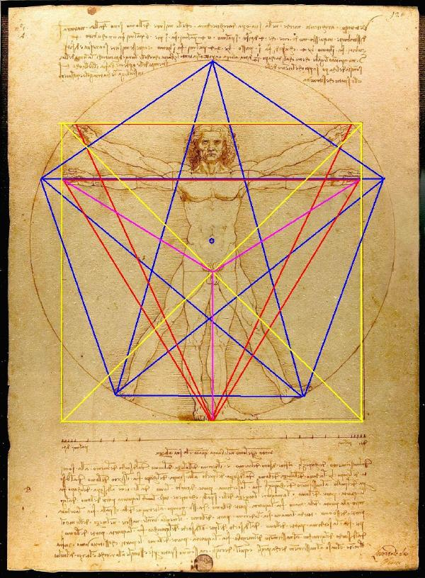
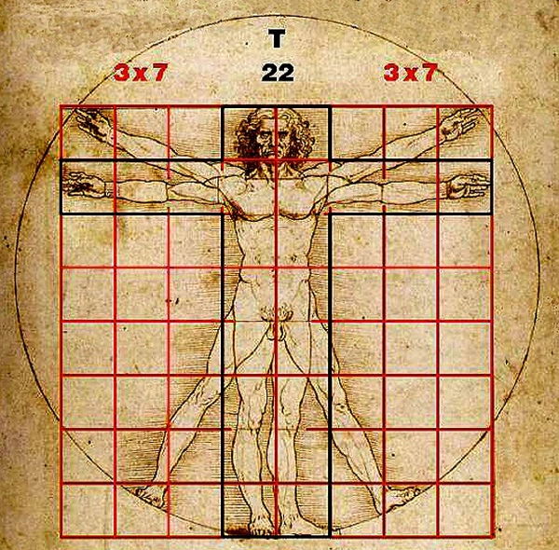
维特鲁威人(

Slide 21
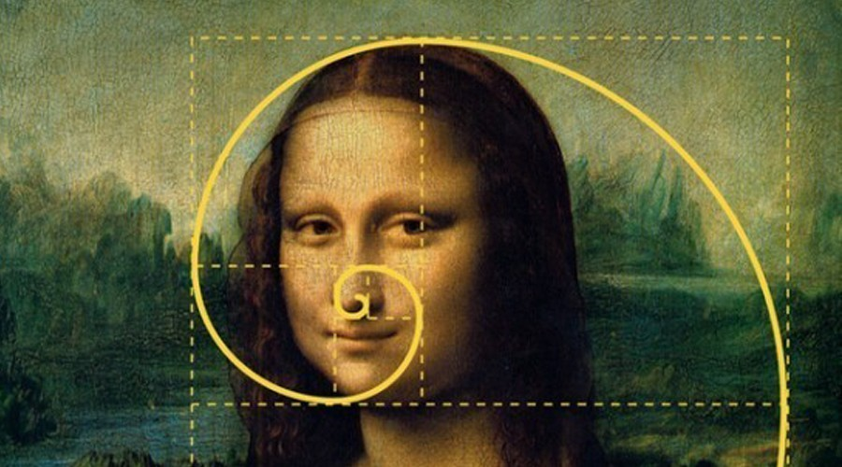
蒙娜丽莎的微笑

Slide 22
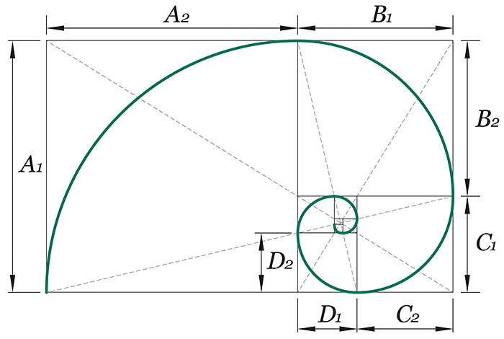
黄金分割比原理

Slide 23
射影几何
数学发明的动力不是理性,而是想象
—A.de Morgan
艺术家“偿还”了利用数学方法、数学思想而拖欠的“数学债务”
人所触觉到的世界与人所看到的世界有一定区别
触觉几何:欧氏几何
视觉几何
我们绝对看不到平行线

Slide 24
投影与截景的关系
同一个投影的两个不同的截景
同一景物的不同投影截景

Slide 25
射影几何关注问题的出发点
同一投影的不同截景有什么性质
物体原形与截景之间的关系
不同观察者对同一景物产生的不同投影,其生成的截景又有什么性质

Slide 26
射影几何的基本定理之一
德扎格(Desargues,1591-1661)
Desargues’ Theorem

Slide 27
射影几何的基本定理之二
Pascal(1623-1662)
Pascal Theorem
从截景的观点看待圆锥曲线

Slide 28
地图的绘制
球心投影
球极投影

Slide 29
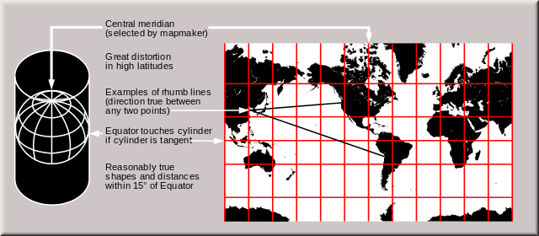
莫卡托(Mercator)投影地图
面临的挑战:如何将球面展平

